Slide 1



Tips para la Autogestión de pausas Saludables
Subdirección de Gestión y Desarrollo de las Personas
Hospital del Salvador
Prevención de trastornos músculo esqueléticos y psicológicos relacionados al trabajo
Disminución de factores estresores asociados a la carga laboral

Slide 2
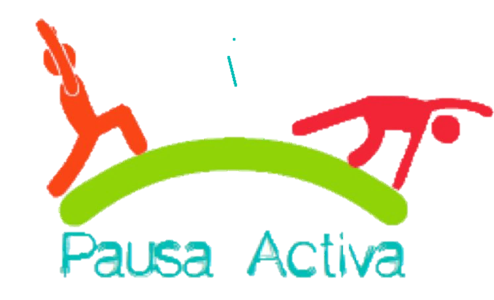

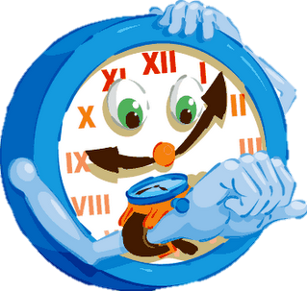
¿Qué son las pausas Saludables?
Las pausas saludables son pausas compensatorias que permiten regular de manera eficiente el estrés laboral. Así también, ayudan a disminuir la tensión muscular, mejorando la movilidad y postura, impactando positivamente en el bienestar de quienes participan
Son momentos específicos durante la jornada de trabajo que son destinados a pausar el trabajo que se está realizando a través de la realización de actividades sin contenido laboral
Se pueden realizar antes, durante o después de la jornada laboral, incluso en tu mismo espacio físico de trabajo
¡Anímate a realizarlas! Siempre hay tiempo, solo bastan 5 minutos.

Slide 3
¿Qué es la autogestión de Pausas Saludables?
La idea de la autogestión, es poder entregar a Jefaturas y funcionarios (as) herramientas y tips de como efectuar pausas saludables en su espacio de trabajo durante la Jornada Laboral
La autogestión de pausas busca que todos los integrantes de una unidad participen de la realización de estas pausas, y que también se hagan responsables de que esta se realice en el tiempo acordado y establecido por todos, promoviendo además el trabajo en equipo
Se coordina previamente a través de un consenso establecido entre cada integrante del equipo de trabajo. Es decir se establecerá que por un periodo de tiempo determinado, un integrante será el responsable de que se ejecute y cumple la pausa saludable, luego de ese tiempo, le corresponderá a otro hacerse responsable

Slide 4
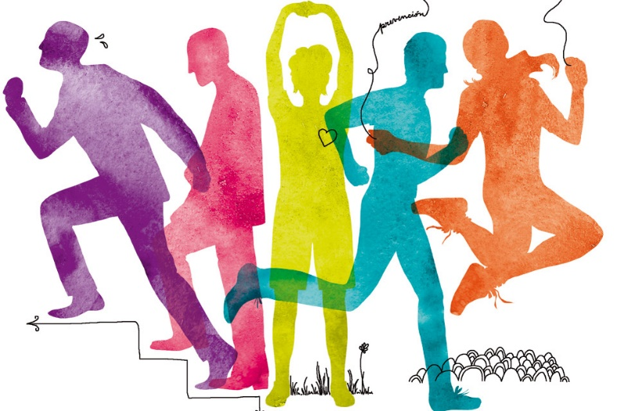
Objetivos y beneficios de las Pausas Saludables en los funcionarios y funcionarias
Disminuir trastornos músculos esqueléticos asociados a las exigencias laborales
Disminuir factores estresores asociados a la carga laboral.
Potenciar el trabajo en equipo y la comunicación.
Mejorar la Calidad de Vida Laboral durante una jornada y rutina de trabajo
Mejora la capacidad de concentración
Motiva y mejora las relaciones interpersonales

Slide 5
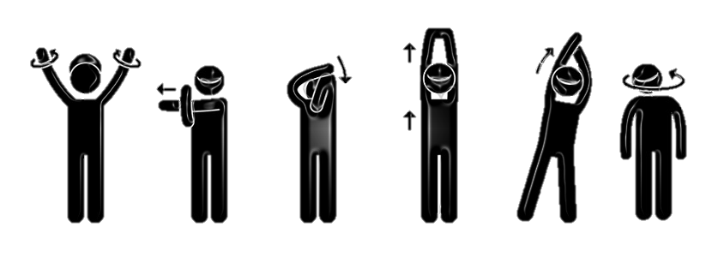
Limites y alcances para una adecuada ejecución de las pausas Saludables
La autogestión de pausas está destinadas a unidades de alto rendimiento o carga laboral que cuentan con poco tiempo y/o espacio para contar con un sistema de pausa más sofisticado.
Deben adaptarse a la realidad local de cada unidad de trabajo, como también a la necesidad de cada equipo
La gestión de pausas saludables deben estar incluidas como una parte más del trabajo y no como algo anexo, para que así se mantengan en el tiempo.
Deben ser coordinadas a nivel de equipo de trabajo en conjunto con la Jefatura.
Se pueden mezclar ambos tipos de pausas
Bastan solo 5 minutos para ejecutar una pausa

Slide 6
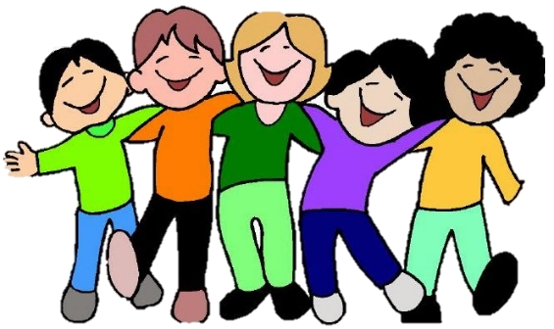
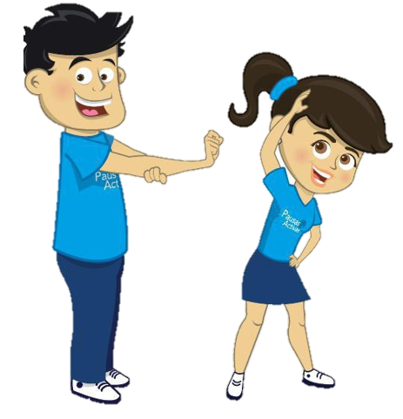
Tipos de pausas saludables que se pueden realizar
Pausas activas
Corresponden a periodos cortos de ejercicios físicos planificados dentro de la jornada laboral. También es llamada “actividad muscular compensatoria planificada”
Pausas no físicas
Son todas aquellas actividades, efectuadas en un periodo corto de tiempo, que son coordinadas y consensuadas dentro del equipo de trabajo. Pueden ser desde una pausa para tomar café, un desayuno, decoración de oficina, desarrollo de diario mural informativo o simplemente compartir un momento sin “hablar de trabajo o hacer un trabajo”, entre muchas cosas más. Son precisamente consensuados en equipo para definir que se hará
PAUSAS SALUDABLES

Slide 7

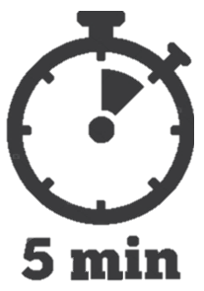

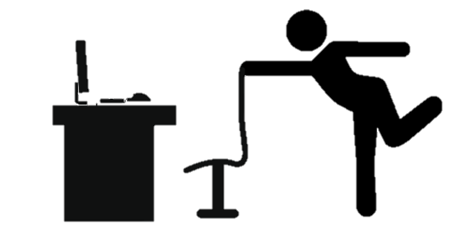
Los ejercicios se pueden realizar de manera individual mientras se efectúa una actividad de trabajo o también se pueden coordinar a través de jefatura en conjunto al equipo de trabajo en un horario específico y acordado
¡Toma solo 5 minutos!

Slide 8





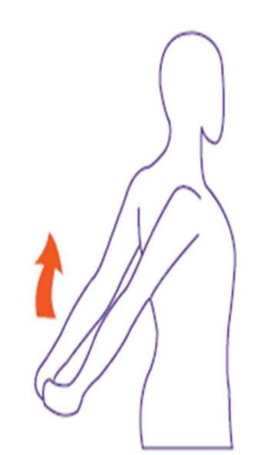

Ejercicio 1
Ejercicios Compensatorios para extremidades superiores
Elevar ambos brazos, realizar estiramientos alternados de manera de intentar alargar una mano en primera instancia y posteriormente la otra (Realizar 10 veces cada hombro)
Tomar la zona posterior de la cabeza con ambas manos, inhalar profundamente y al comenzar la exhalación realizar flexión de cuello hasta sentir un leve estiramiento indoloro de la zona posterior del cuello (mantener durante 20 – 30 segundos)
Tomar la cabeza con una mano, inspirar de manera profunda y al exhalar realizar una lateralización del cuello de manera suave y lenta hasta sentir un leve estiramiento indoloro de la zona lateral del cuello, (mantener durante 20 – 30 segundos) ambos lados
Entrelazar las manos en la parte posterior del cuerpo, tomar aire y al momento de la exhalación realizar una elevación de los brazos, de manera de separarlos del cuerpo
Con un brazo estirado y la palma de la mano hacia abajo, tomar aire y al momento de la exhalación realizar un estiramiento de los dedos con la otra mano. Repetir con la palma arriba y luego con el otro brazo
Realizar movimientos en círculos de los hombros, 10 veces hacia adelante y 10 veces hacia atrás, procurar realizarlo de manera lenta

Slide 9

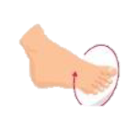
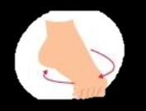
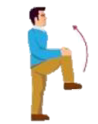

1
2
Ejercicio 2
Ejercicios Compensatorios para extremidades inferiores
3
Realice movimientos circulares desde el tobillo hacia ambos lados (repita 5 veces este movimiento)
Suba la rodilla derecha al pecho, sosténgala con las manos por 10 segundos y cambie de pierna (repita 3 veces cada lado)
Balancee la planta del pie desde la punta hasta el talón (repita 5 veces este movimiento)

Slide 10










A.
En caso de que tu trabajo requiera de mucha actividad física y fuerza, podrías hacer la siguiente combinación de ejercicios.
Ejercicios de respiración y movilidad articular
1
3
2
Rotación de hombros 6 veces adelante y 6 veces hacia atrás
Inclinar la cabeza 6 segundos a la izquierda y 6 segundos a la derecha
Respiración profunda con cuerpo relajado (repetir 3 veces)
Ejercicios en serie 1
Ejercicios para trabajos de alta demanda física
4
5
6
Movimiento de onda con dedos entrelazados, 4 veces por lado
Girar el tronco a un lado y al otro (repetir 6 veces por lado)
Hacer círculos con la cadera (repetir 8 veces a cada lado)

Slide 11










B.
Son ejercicios que puedes realizar de manera individual en cualquier momento y lugar
Sigue con ejercicios de coordinación y fuerza
2
3
1
Con la espalda recta, y afirmado de algo (como indica figura) realizar sentadillas (10 veces)
Levante una pierna y sosténgala con las manos tal como indica el dibujo (repetir 10 veces, alternando piernas)
Subir pierna y juntar codos adelante (realizar 12 repeticiones alternando piernas)
Ejercicios en serie 2
Ejercicios para trabajos de alta demanda física
4
5
6
Haciendo un leve salto, abrir piernas y cerrar brazos hacia arriba, luego volver a posición inicial (repetir 6 veces)
Colocarse como conejo, luego extender la piernas y mantener 4 segundos (4 repeticiones)
Apoyarse tal como indica la imagen y levantar 6 veces la pierna, luego cambiar de pierna

Slide 12







C.
Elongar, permite que tus músculos se recuperen después de un ejercicio intenso
Finaliza tu pausa con ejercicios de flexibilidad
1
2
3
Estirar hacia arriba, mantener 6 segundos, luego inclinar hacia la derecha 6 segundos y luego a la izquierda 6 segundos.
Entrelazar las manos con las palmas hacia afuera durante 6 segundo (3 repeticiones)
Mantener, tal como indica la imagen, durante 8 segundos una pierna levantada hacia atrás
Ejercicios en serie 3
Ejercicios para trabajos de alta demanda física
4
5
6
Entrelazar las manos por la espalda, luego estirar suavemente y mantener por 8 segundos (2 repeticiones)
Finalizar la pausa con una respiración profunda, levantando los brazos mientras se inhala y bajando los brazos cuando se exhale
Elongar durante 10 segundos cada pierna

